Slide 1
Догадайтесь о чём идёт речь!
1)«Совокупность общеобязательных, формально-определённых, принимаемых в установленном порядке гарантированных государством правил поведения...?»
2) «Целесообразная, сознательная деятельность человека, направленная на удовлетворение потребностей индивида и общества…?
3) «Межличностные, деловые, приятельские. Это виды чего…?

Slide 2

14.03.2024 г. Тема урока: «Право на труд. Трудовые правоотношения»

Slide 3
Обратимся с вами к одной притче:
Три человека возили в тележках камни.
У одного из них спросили:
— Что ты здесь делаешь?
Остановившись и вытерев пот, он устало ответил:
— Я таскаю камни.
Тот же вопрос задали второму. Он ответил:
— Я зарабатываю деньги. У меня большая семья, и я должен её кормить.
Третий человек, услышав такой же вопрос, ответил:
— Я строю храм!
О чем эта притча? Как вы ее понимаете?

Slide 4
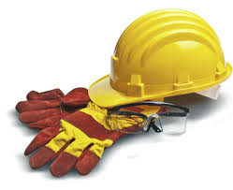
А какие пословицы вы знаете о труде?

Slide 5
А какие пословицы вы знаете о труде?
1)Без труда не вынешь и рыбку из пруда.
2)Без труда нет плода.
3)Была бы охота – будет ладиться работа.
4)Всякая работа мастера хвалит.
5)Где много слов, там мало дела.
6)Глаза боятся, а руки делают.

Slide 6
Запишите понятие в рабочую тетрадь:
Трудовые отношения – это отношения, основанные на соглашении между работником и работодателем о личном выполнении работником за плату трудовой функции, подчинении работника правилам внутреннего трудового распорядка при обеспечении работодателем условий труда, предусмотренным трудовым законодательством и другими НПА.

Slide 7

Задание 1. Выполняя первое задание, вам необходимо изучить Главу 2 Трудового кодекса России, и выяснить, какими правами и обязанностями обладают работники и работодатели в нашей стране. Вам нужно вставить пропущенные слова в предложения.
Время на выполнения задания – 5 минут.

Slide 8
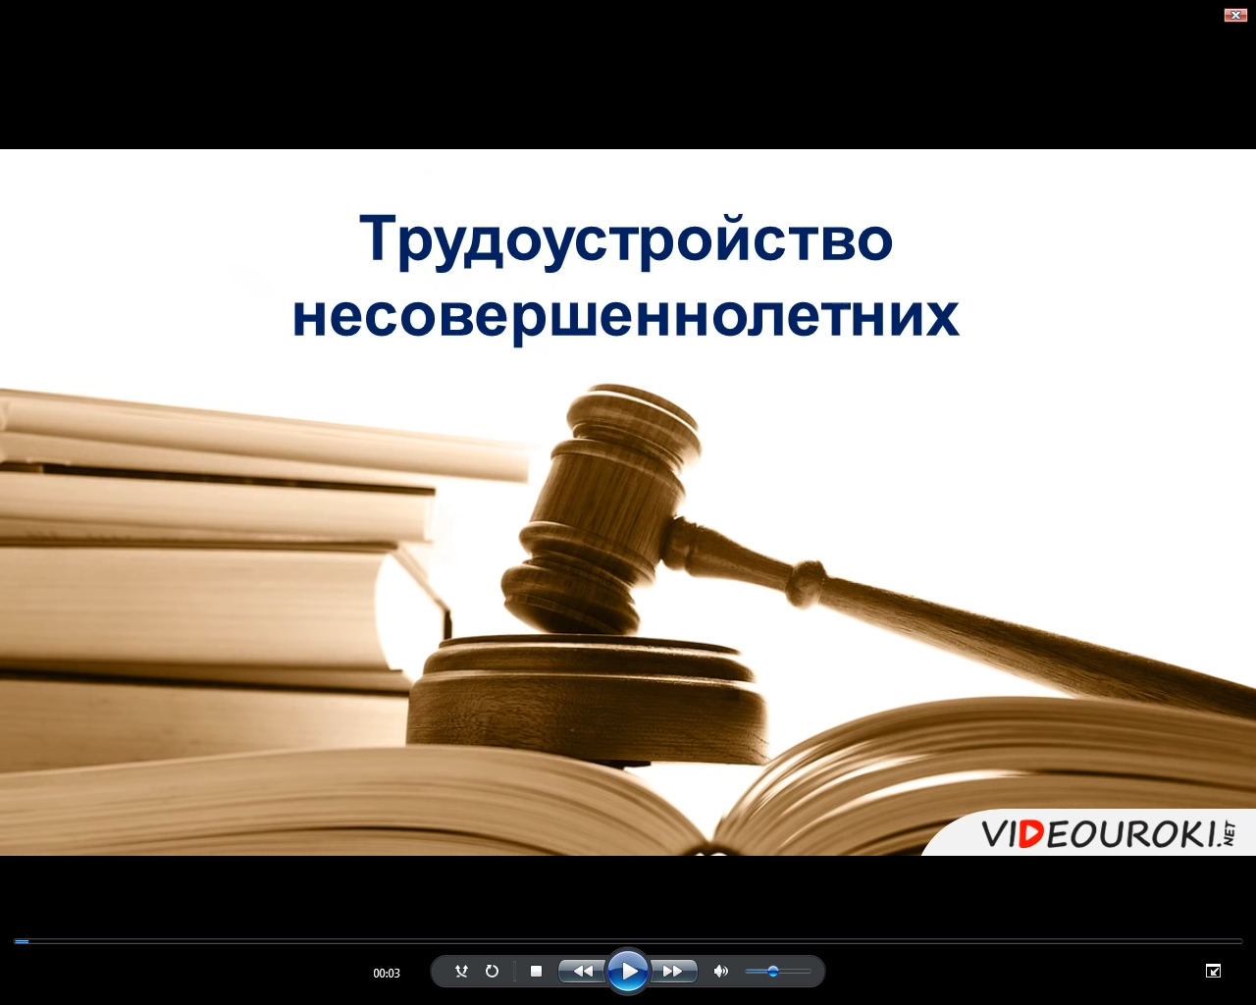
Знакомство с видеофрагментом

Slide 9
Каждая группа по очереди показывает ситуацию из жизни несовершеннолетних, а другая группа должна будет дать ответ на поставленный вопрос. Для того, чтобы найти ответы на вопросы, необходимо обратиться к Главе 42 Трудового кодекса России.
На подготовку и распределение ролей вам дается 5 мин.

Slide 10
Группа 1
Старший брат 16-летней Ольги работает в казино. Он предложил Ольге устроить её на работу в качестве уборщицы игрового зала.
Может ли администрация казино заключить с Ольгой трудовой договор? Поясните свой ответ.

Slide 11
Группа 2
Несовершеннолетний Иван подал заявление на имя директора магазина. В заявлении он просил принять его на работу ночным сторожем.
Можно ли принять Ивана для выполнения этой работы? Поясните свой ответ.

Slide 12
Группа 3
Сироткин, 16 лет, и Мальцев, 17 лет, приняты на работу на автозавод учениками слесаря. В течение первых двух месяцев они работали по 7 часов в день. Затем им поручили работу на полуавтомате, и мастер распорядился, чтобы Сироткин и Мальцев работали по 8 часов в день. Инженер по технике безопасности указал мастеру на нарушение закона. Мастер возразил, сказав, что им присвоен третий разряд и они уже не являются учениками.
Кто прав в данной ситуации? Поясните свой ответ.

Slide 13
Группа 4
В марте 17-летняя Ольга была принята на работу. В июне она подала заявление с просьбой предоставить ей отпуск в июле. Администрация завода отказалась удовлетворить просьбу Ольги, сославшись на то, что отпуск за первый год работы предоставляется работникам по истечении шести месяцев непрерывной работы.
Права ли администрация завода? Поясните свой ответ.

Slide 14
Задание всем группам.
Найдите в статье 65 Трудового кодекса России документы, которые необходимо предъявить для заключения договора.

Slide 15
Самостоятельная работа по теме «Право на труд. Трудовые правоотношения»
1. Документ, подтверждающий трудовую деятельность:
1) трудовая книжка; 3) Трудовой кодекс РФ;
2) трудовой договор; 4) коллективный договор.
2. Обязанностью работника является:
1) создание профессиональных союзов; 3) соблюдение трудовой дисциплины;
2) повышение своей квалификации; 4) выплата заработной платы.
3. Обязанностью работодателя является:
1) создание профессиональных союзов; 3) соблюдение трудовой дисциплины;
2) повышение своей квалификации; 4) своевременная выплата заработной платы.
4. Заполните пропуск в предложении.
Для подростка в возрасте от шестнадцати до восемнадцати лет продолжительность ежедневной работы не должна составлять более _______ часов в неделю.
5. Что является объектом трудовых правоотношений?
1) результат трудовой деятельности; 3) работник;
2) работодатель; 4) взаимные права и обязанности сторон.

Slide 16
Домашнее задание:
Базовый уровень для всех обучающихся - § 20, повторить записи в тетради.
Углубленный уровень выполнить задания на стр. 23-24 открытого банка заданий ФИПИ по обществознанию.

